Slide 1
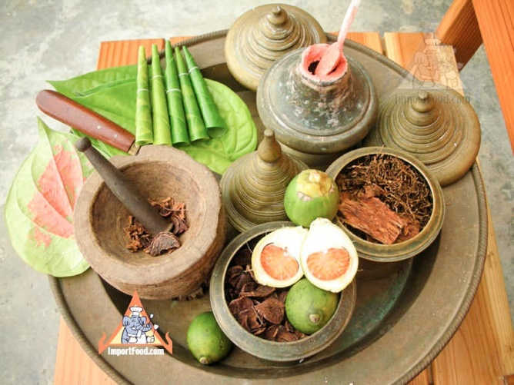
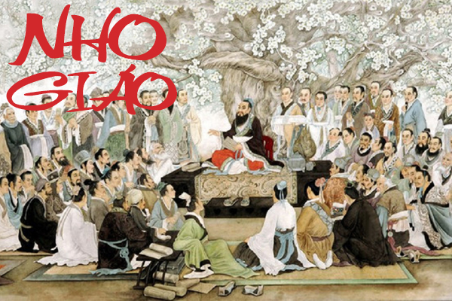
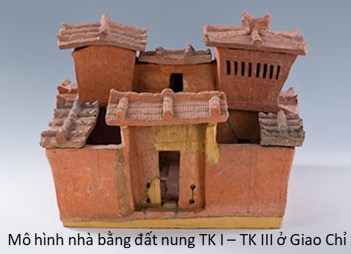
BÀI 17. ĐẤU TRANH BẢO TỒN VÀ PHÁT TRIỂN VĂN HOÁ DÂN TỘC THỜI BẮC THUỘC
Mục tiêu bài học
Chỉ ra những bản sắc văn hoá Văn Lang, Âu Lạc được giữ gìn
Chỉ ra những thành tựu văn hoá người Việt học từ người Hán
Lý giải 3 nguyên nhân khiến người Việt không bị đồng hoá thành người Hán

Slide 2
KHỞI ĐỘNG
Hãy sử dụng từ điển Hán – Việt theo đường link https://hvdic.thivien.net/
Tra cứu xem tên của bạn được viết như thế nào bằng tiếng Hán
Tên của bạn trong tiếng Hán có nghĩa là gì?
Có bao nhiêu bạn trong lớp có tên thuần Việt?
Truy cập vào website:
https://hvdic.thivien.net/
Điền tên bạn vào đây và “Tra cứu Hán Việt”

Slide 3
Đấu tranh và bảo tồn văn hóa dân tộc
Một dân tộc cũng giống như mỗi cá nhân chúng ta, khi chúng ta tiếp xúc với một người bạn mới hoặc một cộng đồng mới, chúng ta vừa giữ lại những nét bản sắc của cá nhân mình nhưng cũng chịu ảnh hưởng, học tập những người xung quanh.
Nhiệm vụ:
“Hãy nhớ lại thời điểm trước khi bạn bắt đầu vào lớp 6 và thời điểm hiện tại. Những yếu tố nào là bản sắc của riêng bạn, những yếu tố nào bạn đã tiếp thu từ các bạn trong lớp”.
Bản sắc của riêng tôi | Tiếp thu từ trường học và các bạn

Slide 4
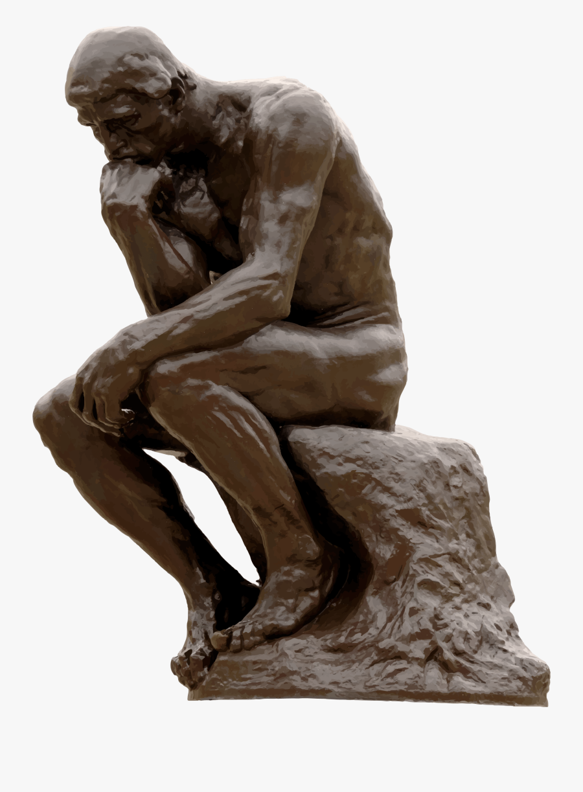
Suy ngẫm
Nhiệm vụ: Làm việc theo cặp đôi
Hãy thử suy ngẫm xem, lý do gì khiến bạn vẫn giữ được những yếu tố “bản sắc” của riêng mình và những lý do gì khiến cho bạn có sự thay đổi.
Theo bạn, sự thay đổi nào là tốt (tích cực) và sự thay đổi nào là không tốt (hạn chế)?

Slide 5
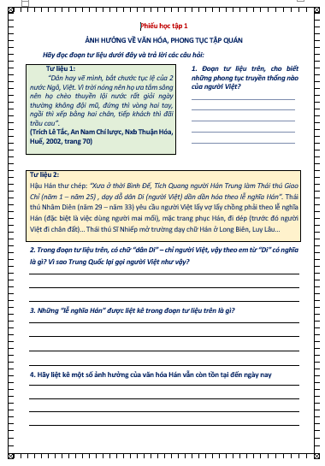
Hoạt động: Tìm hiểu ảnh hưởng của văn hóa Hán
Nhiệm vụ: Làm việc theo cặp đôi
Hai bạn ngồi cạnh nhau là một cặp, cùng hoàn thiện phiếu học tập do giáo viên phát.
Phiếu học tập 1: Ảnh hưởng về phong tục tập quán
Phiếu học tập 2: Ảnh hưởng về tôn giáo
Phiếu học tập 3: Ảnh hưởng về khoa học, kĩ thuật

Slide 6
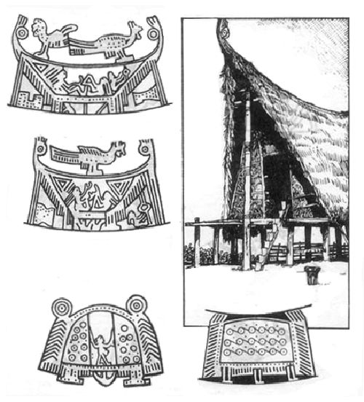
Phong tục, tập quán
Bản sắc của người Việt | Tiếp thu của người Hán
Ăn trầu, xăm mình, nhuộm răng… Gói bánh chưng, bánh giầy (vì ngày nay vẫn còn tồn tại) Ở nhà sàn Nam đóng khố ở trần, nữ mặc váy, đi chân đất Mộ táng hình thuyền | Cưới hỏi cần có lễ nghi, người mai mối… Ở nhà trệt, thậm chí có nhà tầng làm bằng gỗ, gạch, đất… Nam mặc quần áo, nữ mặc váy, đi dép Mộ táng xây thành nhiều phóng, bằng gạch, chôn theo đồ dùng cá nhân…

Slide 7
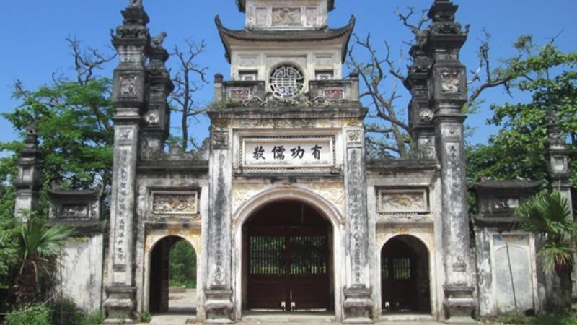
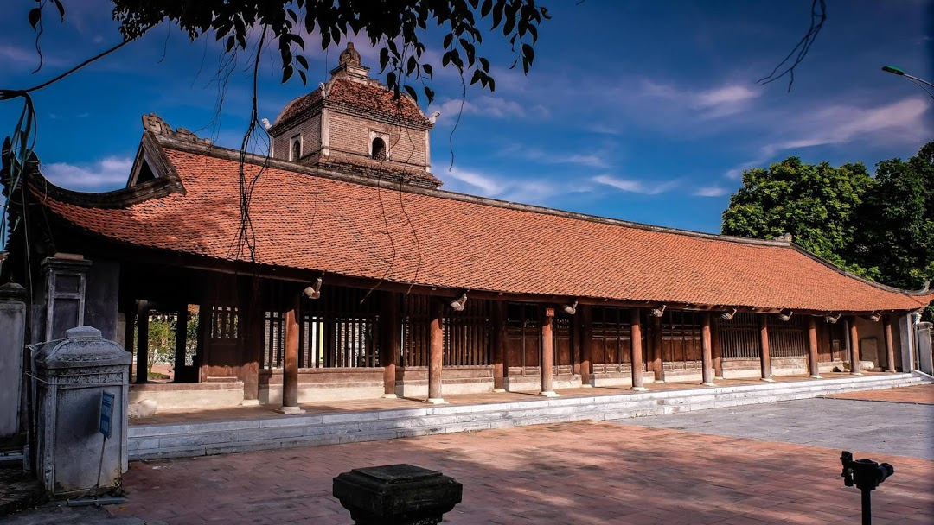
Tôn giáo, tín ngưỡng
Bản sắc của người Việt | Tiếp thu của người Hán
Thờ cúng tổ tiên Thờ các anh hùng dân tộc Thờ các vị thần hiện tượng tự nhiên: mưa gió, sấm, chớp… | Đạo Nho Đạo Phật Đạo giáo
Đền Sĩ Nhiếp – Bắc Ninh
Chùa Dâu – Bắc Ninh

Slide 8
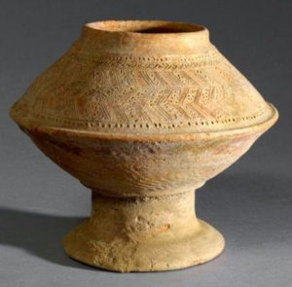
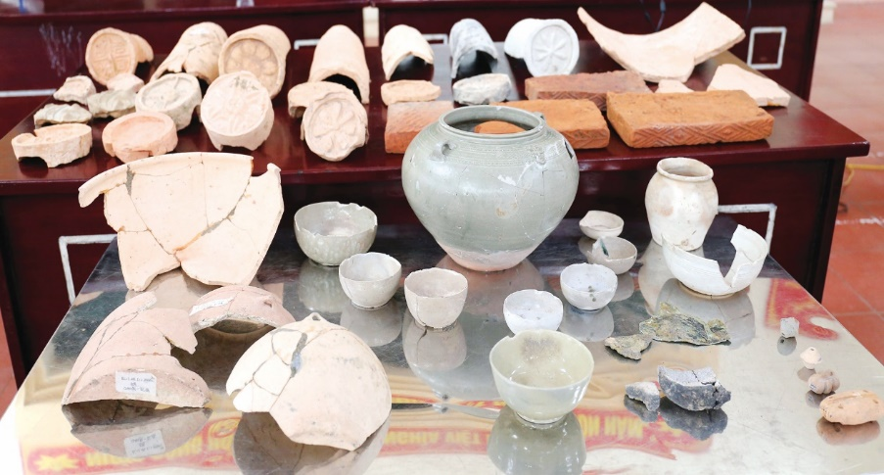
Khoa học, kĩ thuật
Bản sắc của người Việt | Tiếp thu của người Hán
Nghề đúc đồng, làm gốm chưa tráng men | Học kĩ thuật dệt vải bông, gốm phong cách Lưỡng Quảng có tráng men (trang trí chữ Hán trên đồ gốm, đồ đồng), nghề làm giấy…
Gốm Đông Sơn
Gốm Luy Lâu (thời TK I - III)

Slide 9
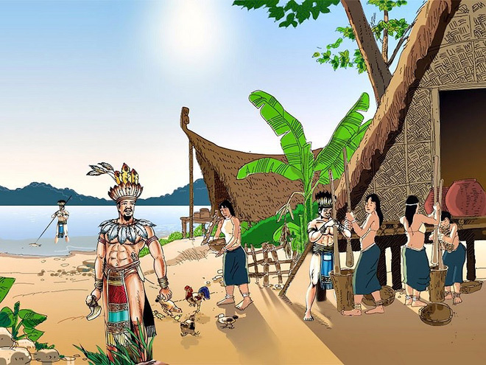
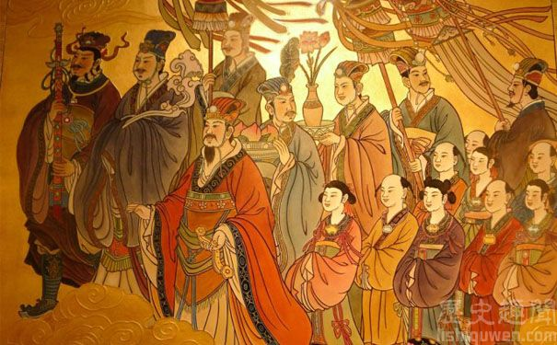
THẢO LUẬN
Nguyên nhân vì sao người Việt không bị đồng hoá và trở thành người Hán?
(Gợi ý, về vị trí lý, về nền tảng văn hóa, về tổ chức làng xã,…)

Slide 10
LUYỆN TẬP
Giáo viên sẽ đọc các nhận định sau, hạn hãy cho biết, nó ĐÚNG hay SAI
Nếu chọn ĐÚNG, em hãy giơ 1 ngón tay. Nếu chọn SAI, em hãy giơ hai ngón tay
Giáo viên sẽ công bố đáp án, nếu đáp án bạn chọn bị SAI, bạn sẽ bị loại khỏi cuộc chơi và không được trả lời các câu hỏi sau đó.
Ai là người có nhiều đáp án đúng nhất là người chiến thắng
Chọn ĐÚNG hay SAI

Slide 11
LUYỆN TẬP
STT | Thông tin | Đ/S
1 | Người Việt học kĩ thuật làm thuốc nổ từ người Trung Quốc trong thời Bắc thuộc.
2 | Thời Bắc thuộc, các triều đại Phương Bắc cho người Việt được tự cai trị vùng đất của mình.
3 | Người Việt đã tiếp thu nhiều phong tục tập quán của người Hán
4 | Trong thời kỳ Bắc thuộc, Phật giáo chưa hề xuất hiện ở Việt Nam.
5 | Người Việt học kĩ thuật làm gốm có tráng men từ Trung Quốc
6 | Chưa có người Việt Nam nào từng làm quan trong triều đình phương Bắc
7 | Thời Bắc thuộc, người Việt đã học kĩ thuật làm giấy, làm thủy tinh của Trung Quốc.
8 | Ở các làng xã, vẫn do người Việt tự quản lý.
9 | Trong thời Bắc thuộc, người Việt hoàn toàn sử dụng tiếng Hán và chữ Hán trong giao tiếp.
10 | Luy Lâu được coi là một trung tâm Phật giáo lớn dưới thời Bắc thuộc

Slide 12
LUYỆN TẬP
Bạn có đạt được mục tiêu bài học của ngày hôm nay?
STT | Mục tiêu bài học
1 | Chỉ ra những bản sắc văn hoá Văn Lang, Âu Lạc được giữ gìn
2 | Chỉ ra những thành tựu văn hoá người Việt học từ người Hán
3 | Lý giải 3 nguyên nhân khiến người Việt không bị đồng hoá thành người Hán

Slide 13
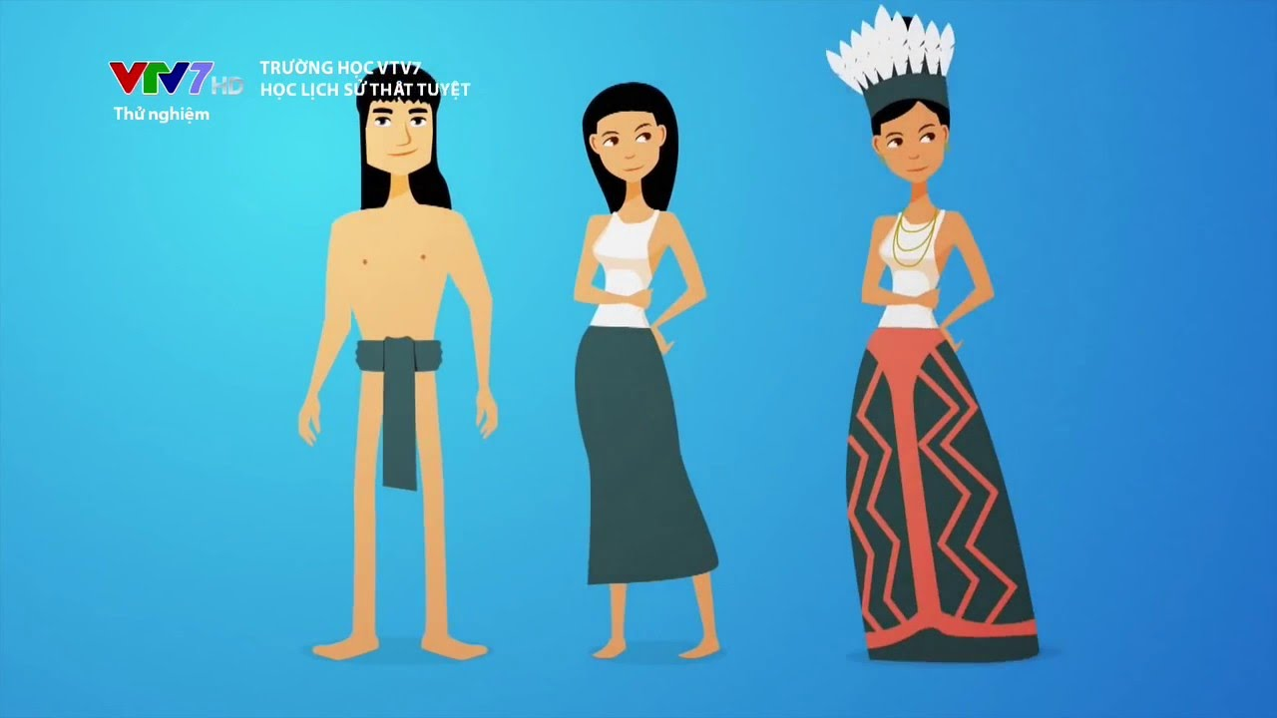
VẬN DỤNG
Em hãy thử tưởng tượng em là một người dân Âu Lạc, lần đầu tiên em gặp gỡ một người dân Hán di cư đến và trở thành hàng xóm của gia đình em. Hãy ghi lại những quan sát, cảm nhận và cảm xúc của em khi lần đầu tiên gặp họ.
Trang phục họ mặc
Cử chỉ khi họ chào hỏi
Cách họ ăn uống
Phương tiện đi lại
Thái độ và cách họ giao tiếp ….

